Slide 1
Week 3. CNN과 깊은 모델의 조건
AI Zero 2 Transformer
구조적 가정, 그리고 깊게 쌓은 모델을 학습 가능하게 만드는 조건
Yun-Hong Min (picomin1027@gmail.com)
Notes:
오른쪽: →
왼쪽: ←
위쪽: ↑
아래쪽: ↓
좌우 양방향: ↔ ⇔
상하 양방향: ↕
대각선: ↗ ↘ ↖ ↙

Slide 2
지난 주 복습: MLP와 역전파
표현력(무엇을 표현할 수 있나)과 학습(그 해를 찾을 수 있나)은 다른 문제였다
Perceptron
XOR 한계
MLP
역전파
ReLU
1958 Rosenblatt
가중합 + 문턱값
선형 결정 경계
직선 하나로는
XOR을 나눌 수 없다
은닉층 + 비선형 활성화
활성화 없이 쌓으면
여전히 affine
1986 확산
연쇄법칙으로 gradient 계산
갱신은 Optimizer
max(0, z)
양수 구간 기울기 1
오개념 복습: 역전파는 gradient를 계산할 뿐, 가중치 갱신은 Optimizer(SGD·Adam)가 한다
오개념 복습: 선형층만 여러 개 쌓으면 (xW₁+b₁)W₂+b₂ = x(W₁W₂)+(b₁W₂+b₂) — 여전히 하나의 affine 변환
오늘의 질문: 층을 더 깊게 쌓으면 저절로 더 잘 배울까?
Yun-Hong Min| AICA Lab Meeting |
Notes:
2주차 흐름을 1분 안에 되짚습니다. Perceptron의 선형 한계, 비선형 활성화를 가진 MLP, 역전파로 gradient를 계산하는 방법까지 왔습니다. 두 가지 오개념(역전파가 업데이트한다, 선형층만 쌓아도 비선형이 된다)을 다시 확인합니다. 오늘은 '표현할 수 있다'와 '학습으로 찾을 수 있다'의 차이가 핵심 축이 된다고 예고합니다.

Slide 3
오늘의 위치: 1980–2015
지난 주가 1986년 역전파에서 끝났다면, 오늘은 공간 구조와 '깊이'의 역사
1980
1989–98
1995
2006
2009
2012
2015
Neo-cognitron
LeNet
SVM
Deep Belief Net
ImageNet
AlexNet
ResNet · BN
Fukushima: 국소 특징 추출(S-cell)과 위치 이동 허용(C-cell)을 층층이 쌓음. 역전파는 쓰지 않음
LeCun 등: 역전파로 학습한 CNN. 1989 우편번호, 1998 문서 인식(LeNet-5)
Cortes & Vapnik: 마진과 일반화의 관점. 이후 10여 년간 커널 방법이 널리 쓰임
Hinton 등: 층별 학습으로 깊은 망 학습을 재시도, deep learning 부활의 계기
Deng 등: 대규모 라벨 이미지 데이터. 2010년부터 ILSVRC 대회
데이터 + GPU + ReLU + Dropout의 결합. top-5 오류 26.2% → 15.3%
BatchNorm과 잔차 연결(He 등): 152층 망을 학습 가능하게
Yun-Hong Min| AICA Lab Meeting |
Notes:
오늘 다룰 35년을 한 줄로 봅니다. CNN의 아이디어는 1980년 Neocognitron, 역전파로 학습한 CNN은 1989년 LeCun 연구로 거슬러 올라갑니다. 1990~2000년대에는 SVM 같은 커널 방법이 주류였고, 2006년 DBN과 2009년 ImageNet을 거쳐 2012년 AlexNet에서 흐름이 바뀝니다. 원자료 주의: 1998년 LeNet 논문은 CNN이 그 해에 처음 발명되었다는 뜻이 아닙니다.

Slide 4
오늘의 학습 목표
데이터에 맞는 가정을 넣는다 · 깊게 쌓는 것과 잘 학습하는 것은 다르다
1
구조적 가정
2
합성곱 계산
3
SVM의 관점
4
깊이의 조건
FC 대신 국소 연결·가중치 공유를 쓰는 이유
파라미터 수로 설명하기
이득과 제약을 함께 말하기
출력 크기 공식 손계산
파라미터 수 세기
pooling·수용 영역·등변성 구분
마진과 support vector
커널: 특징 공간으로 올리기
일반화를 무엇으로 통제하나
AlexNet: 데이터·GPU·ReLU·규제
degradation 문제와 Residual
BatchNorm vs LayerNorm의 축
Inductive bias: 특정 종류의 해를 더 자연스럽게 표현·학습하도록 만드는 구조적 가정
Yun-Hong Min| AICA Lab Meeting |
Notes:
원자료 5장의 부제 두 문장이 오늘의 뼈대입니다. 앞의 두 목표는 CNN이라는 구조적 가정, 뒤의 두 목표는 깊은 모델이 학습 가능해진 조건입니다. Inductive bias라는 용어를 여기서 처음 정의해 두고, 강의 내내 '이 구조는 어떤 가정을 넣었나?'를 반복해서 묻습니다.

Slide 5
Week 3 · Part 01
01
이미지와 구조적 가정
모든 입력을 모든 뉴런에 연결해야 할까?
Yun-Hong Min| AICA Lab Meeting |
Notes:
Part 01에서는 MLP를 그대로 이미지에 적용하면 어떤 문제가 생기는지 숫자로 확인하고, 이미지가 가진 성질에서 CNN의 가정을 끌어냅니다.

Slide 6
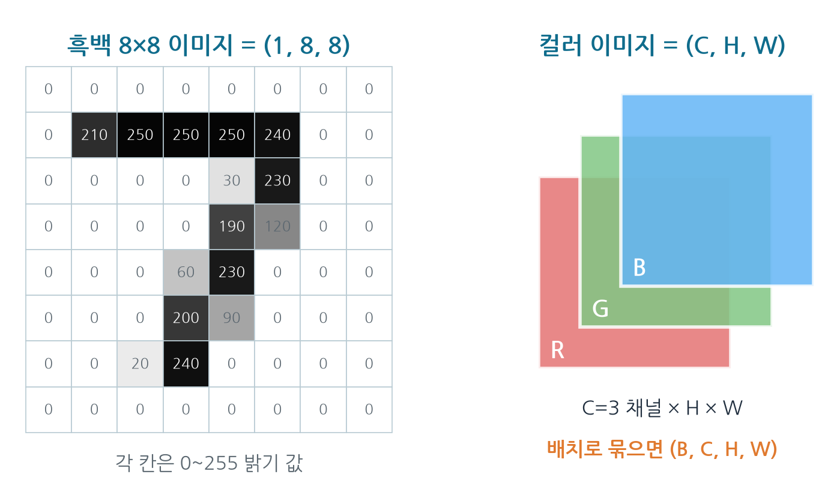
이미지는 숫자 텐서
1주차의 텐서 언어로 이미지를 다시 읽는다
흑백 이미지: (1, H, W) — 칸마다 밝기 0~255
컬러 이미지: (C, H, W), C=3 (R·G·B)
배치: (B, C, H, W) — PyTorch 관례
224×224 컬러 = 150,528개 숫자
MLP에 넣으려면 한 줄로 펴야(flatten) 하고, 그 순간 '이웃'이라는 정보는 모델이 다시 배워야 한다
Yun-Hong Min| AICA Lab Meeting |
Notes:
이미지는 채널·높이·너비 축을 가진 텐서입니다. 1주차에서 배운 배치 축을 앞에 붙이면 (B, C, H, W)가 됩니다. MLP는 벡터를 받기 때문에 이미지를 펴야 하는데, 펴는 순간 '픽셀 (3,4)와 (3,5)가 이웃'이라는 정보가 입력 순서에만 남습니다. 학생 질문 대비: 채널 순서가 (H, W, C)인 라이브러리도 있으니 항상 shape을 먼저 확인하라고 말합니다.

Slide 7
FC로 이미지를 다루면
모든 입력을 모든 뉴런에 연결하면 첫 층부터 파라미터가 폭발한다
150,528
1.5억
0
224×224×3 이미지를 한 줄로 편 입력 수
은닉 뉴런 1,000개짜리 FC 한 층의 가중치 (150,528 × 1,000)
다른 위치의 같은 패턴 사이에서 공유되는 가중치 수
파라미터가 많으면 메모리·계산이 커지고, 같은 데이터에서 과적합 위험도 커진다
고양이가 한 칸 옆으로 옮겨 가면 FC는 완전히 다른 가중치로 그것을 처리한다
'가까운 픽셀끼리 함께 의미를 이룬다'는 사실을 FC는 데이터로부터 처음부터 배워야 한다
해결 방향: 데이터의 성질에서 가정을 가져와 구조에 넣는다
Yun-Hong Min| AICA Lab Meeting |
Notes:
숫자로 문제를 체감시키는 슬라이드입니다. 150,528개 입력에 은닉 뉴런 1,000개만 붙여도 1억 5천만 개 가중치가 생깁니다. 더 큰 문제는 위치마다 가중치가 독립이라는 점입니다. 같은 눈 모양이 왼쪽 위와 오른쪽 아래에 있으면 서로 다른 가중치가 각각 배워야 합니다. '그럼 어떤 가정을 넣으면 줄일 수 있을까?'로 다음 장에 넘어갑니다.

Slide 8
이미지의 세 가지 성질
CNN의 가정은 이미지 데이터의 성질에서 나온다
Locality
Stationarity
Hierarchy
가까운 것끼리 의미를 이룬다
같은 패턴이 어디에나 나온다
작은 부분이 모여 큰 부분이 된다
경계·모서리·질감은 몇 픽셀 이웃 안에서 결정
멀리 떨어진 두 픽셀을 한 번에 볼 필요는 적다
→ 국소 연결: 작은 창(K×K)만 본다
눈·바퀴·글자 획은 위치와 무관하게 같은 모양
왼쪽 위에서 배운 검출기를 오른쪽 아래에서도 재사용
→ 가중치 공유: 한 필터를 모든 위치에 적용
경계 → 질감 → 부품 → 물체
앞 층의 특징을 재료로 더 큰 특징을 만든다
→ 층을 쌓아 넓은 영역을 점점 통합
생물학적 영감: Hubel & Wiesel(1959·62)의 국소 수용 영역 → Fukushima의 Neocognitron(1980)
Yun-Hong Min| AICA Lab Meeting |
Notes:
원자료 문장: 이미지에서는 가까운 위치가 함께 의미를 이루는 경우가 많습니다. 여기서 국소 연결과 가중치 공유라는 두 가정이 나옵니다. 세 번째 계층성은 층을 쌓는 이유입니다. 생물학 연구는 영감의 출처일 뿐, CNN이 실제 뇌를 재현한다는 뜻은 아니라고 1주차의 구분을 다시 강조합니다. Neocognitron은 역전파가 아닌 다른 학습 규칙을 썼다는 점도 덧붙일 수 있습니다.

Slide 9
Week 3 · Part 02
02
합성곱 연산
국소 연결 · 가중치 공유 · 출력 크기 · 파라미터 수
Yun-Hong Min| AICA Lab Meeting |
Notes:
Part 02는 오늘 수업의 계산 중심입니다. 식 하나, 출력 크기 공식 하나, 파라미터 공식 하나를 손으로 계산할 수 있으면 됩니다.

Slide 10
합성곱의 식
y[i,j,o] = b[o] + Σ_{u,v,c} W[u,v,c,o] · x[i+u, j+v, c]
i, j
출력 위치 (필터를 놓은 자리)
숫자로 확인
u, v
필터 안의 위치 (K×K 창)
K=3, 입력 1채널: 창 안 9개 곱의 합 + b
위치 (i, j)가 바뀌어도 같은 W를 쓴다
딥러닝의 'convolution'은 보통 필터를 뒤집지 않는 cross-correlation
여기서는 stride 1 표기 (원자료와 동일)
FC와 비교: FC는 출력 하나가 모든 입력과 연결
c / o
입력 채널 / 출력 채널
W, b
모든 위치가 공유하는 가중치와 bias
W shape
(K, K, C_in, C_out) — 입력의 H·W가 없다
핵심은 국소 영역(i+u, j+v)과 공유된 가중치(W에 i, j가 없다)
Yun-Hong Min| AICA Lab Meeting |
Notes:
식에서 W의 첨자에 i, j가 없다는 점을 가리키세요. 그것이 가중치 공유입니다. 합의 범위가 u, v의 작은 창뿐이라는 것이 국소 연결입니다. 수학의 convolution은 필터를 뒤집지만 딥러닝 라이브러리의 Conv2d는 뒤집지 않는 cross-correlation을 계산합니다. 필터를 학습하므로 실질적 차이는 없습니다.

Slide 11
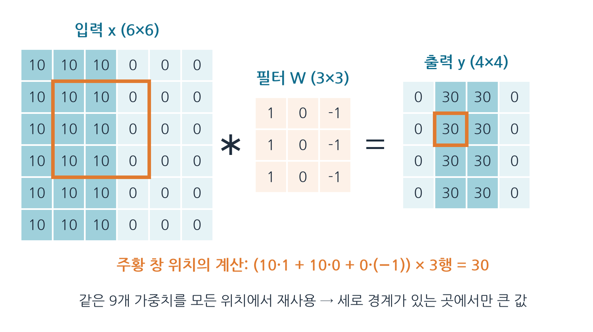
필터가 미끄러지며 계산
같은 3×3 가중치가 모든 위치를 훑는다
필터 [1, 0, −1]은 '왼쪽 밝고 오른쪽 어두운' 세로 경계 검출기
경계가 없는 평평한 곳 → 0
실제 CNN은 이 9개 값을 사람이 정하지 않고 역전파로 학습
필터 1개 → 특징 지도(feature map) 1장
Yun-Hong Min| AICA Lab Meeting |
Notes:
주황 창 위치에서 계산을 함께 해 봅니다. 한 행마다 10·1 + 10·0 + 0·(−1) = 10이고, 세 행이므로 30입니다. 창을 한 칸씩 옮기며 16번 계산하면 4×4 출력이 나옵니다. 경계가 있는 가운데 두 열만 30이 됩니다. 학생에게 필터를 [−1, 0, 1]로 바꾸면 어떻게 되는지(부호 반전) 물어보세요.

Slide 12
출력 크기 공식
O = ⌊(N + 2P − K) / S⌋ + 1
N
입력 한 변의 크기
숫자로 확인
K
필터(kernel) 크기
6×6, K=3, P=0, S=1 → (6−3)/1+1 = 4
같은 입력에 P=1 → 6 ('same' padding)
LeNet C1: N=32, K=5 → 28
AlexNet conv1: N=227, K=11, S=4 → (227−11)/4+1 = 55
VGG: N=224, K=3, P=1 → 224
P
padding: 가장자리에 덧댄 칸 수
S
stride: 창을 옮기는 간격
코드를 쓰기 전에 shape부터 계산한다 — 오늘 과제의 절반
Yun-Hong Min| AICA Lab Meeting |
Notes:
padding이 없으면 매 층마다 가장자리가 K−1만큼 줄어듭니다. 3×3에 P=1을 주면 크기가 유지되어 층을 많이 쌓기 쉬워집니다. AlexNet 논문 본문에는 입력이 224×224로 적혀 있지만, 이 공식이 정수로 떨어지려면 227이어야 한다는 것이 널리 알려진 정정입니다. 나누어떨어지지 않으면 내림(floor)한다는 점도 짚어 둡니다.

Slide 13
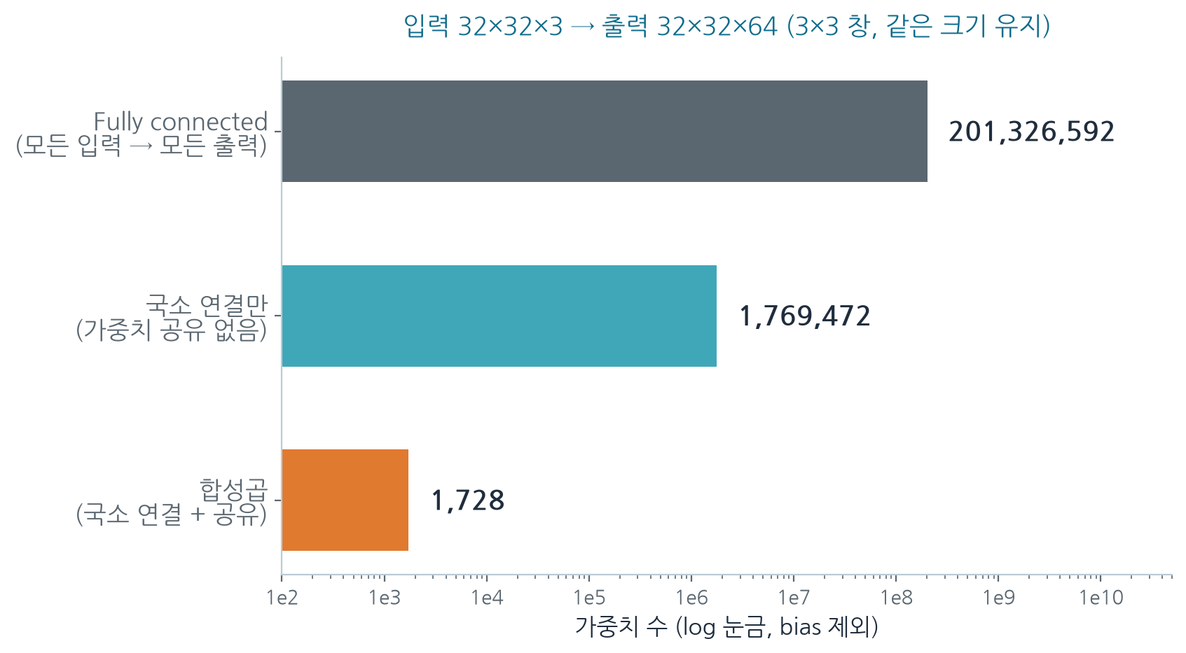
파라미터 수: FC vs 합성곱
국소 연결이 100배, 가중치 공유가 다시 1,000배를 줄인다
직접 세어 보기
FC: 3,072 × 65,536 ≈ 2.0억
국소 연결만: 출력 위치 1,024곳 × 27 × 64 ≈ 177만
합성곱: 3·3·3·64 = 1,728 (+bias 64 = 1,792)
공식: K·K·C_in·C_out + C_out
필터 하나는 입체(K×K×C_in), 출력 채널 수 = 필터 개수
입력의 H·W와 무관하다
Yun-Hong Min| AICA Lab Meeting |
Notes:
같은 입력(32×32×3)과 같은 출력(32×32×64)을 만드는 세 가지 층을 비교합니다. 가운데 막대는 국소 연결만 하고 위치마다 다른 필터를 쓰는 경우입니다. 국소 연결로 약 100배, 가중치 공유로 다시 약 1,000배가 줄어 총 10만 배 이상 차이가 납니다. 필터는 입력 채널 전체를 한 번에 보는 입체이고, 출력 채널 수만큼 필터가 있다는 점을 꼭 말해 주세요. 원자료 권장 실습(FC와 파라미터 수 비교)이 바로 이 계산입니다.

Slide 14
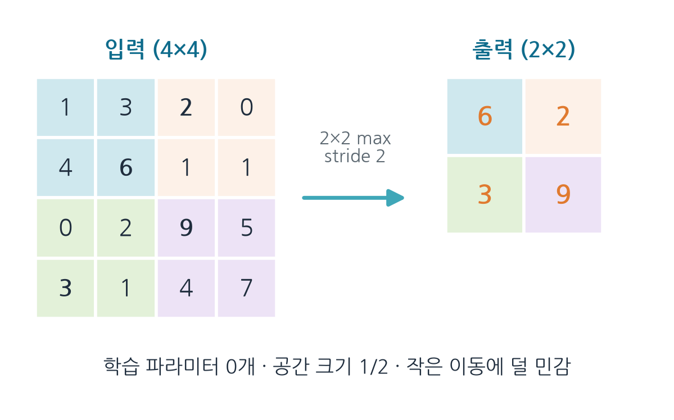
Pooling: 요약하며 줄이기
특징 지도의 '어딘가에 있었다'만 남긴다
2×2 창에서 최댓값(max) 또는 평균(average)만 남김
학습 파라미터 0개
공간 크기를 줄여 계산량을 낮추고 다음 층의 수용 영역을 넓힘
창 안의 작은 이동에는 결과가 덜 변함 — 하지만 완전한 불변성은 아님
요즘은 stride 2 합성곱으로 대신하기도 한다
Yun-Hong Min| AICA Lab Meeting |
Notes:
색깔별 2×2 영역에서 가장 큰 값만 남깁니다. 파라미터가 없는 고정 연산이라는 점이 합성곱과 다릅니다. pooling은 경계에 걸친 이동이나 stride와 맞지 않는 이동에서는 결과가 달라질 수 있어, 위치 불변성을 '보장'하지는 않습니다. LeNet과 AlexNet 모두 합성곱과 pooling을 번갈아 쌓습니다.

Slide 15
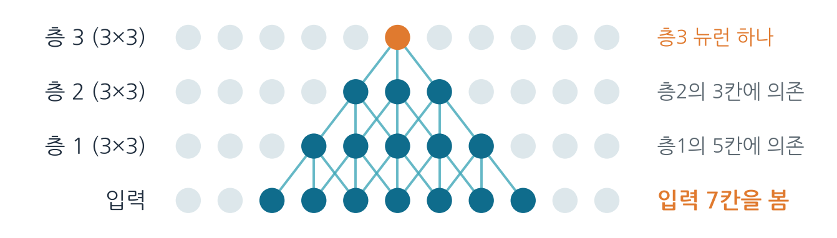
수용 영역 (Receptive field)
한 층은 좁게 보지만, 층을 쌓으면 넓게 본다
3×3을 한 번: 입력 3칸, 두 번: 5칸, 세 번: 7칸
VGG의 논리: 3×3 세 층 = 7×7 한 층과 같은 범위, 파라미터는 27C² vs 49C², 비선형은 3번
층을 쌓을수록 더 넓은 입력 영역을 통합
제약: 멀리 떨어진 위치가 만나려면 경로가 길어진다
Yun-Hong Min| AICA Lab Meeting |
Notes:
그림은 1차원으로 단순화했지만 2차원도 같습니다. 맨 위 뉴런 하나가 입력에서 몇 칸에 의존하는지 거꾸로 따라가 보세요. 원자료 표의 제약 항목처럼, 한 층에서 멀리 떨어진 위치가 직접 만나지는 않습니다. 이 점이 5주차 Attention과 비교할 때 중요한 차이가 됩니다: self-attention은 한 층에서 모든 위치를 직접 연결합니다.

Slide 16
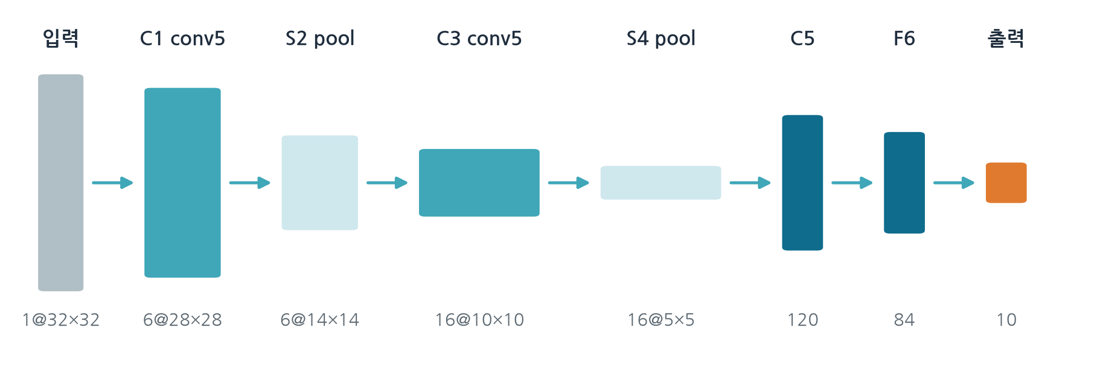
LeNet-5: shape의 흐름
LeCun, Bottou, Bengio & Haffner (1998) — 손글씨 숫자·수표 인식
conv → pool 반복
약 6만 개 파라미터
CNN의 '시작'은 아니다
공간 크기는 32 → 28 → 14 → 10 → 5로 줄고, 채널은 1 → 6 → 16으로 늘어난다
C5 한 층만 해도 16·5·5·120 + 120 = 48,120개. 마지막은 FC로 10개 숫자 점수
1980 Neocognitron, 1989 LeCun의 우편번호 인식 CNN이 앞선다. 1998 논문은 문서 인식 시스템 전체를 정리
Yun-Hong Min| AICA Lab Meeting |
Notes:
각 단계의 shape을 출력 크기 공식으로 학생이 직접 검산하게 하세요. 32에서 5×5 합성곱으로 28, pooling으로 14, 다시 5×5로 10, pooling으로 5입니다. 공간은 줄고 채널은 늘어나는 패턴은 이후 거의 모든 CNN에서 반복됩니다. 원자료 참고문헌 주석대로 이 논문이 CNN이 처음 발명된 해를 뜻하지는 않는다는 점을 짚습니다.

Slide 17
CNN의 네 가지 개념
가정은 이득과 제약을 함께 가져온다
개념 | 얻는 것 | 함께 생기는 제약
Local connection | 가까운 공간 구조 활용 | 한 층에서 멀리 떨어진 위치가 직접 만나지는 않음
Weight sharing | 파라미터 수 절감, 동일 연산의 재사용 | 위치마다 완전히 독립된 필터를 쓰지는 않음
Receptive field | 층을 쌓아 더 넓은 입력 영역 통합 | 넓은 의존 관계를 만들 때 경로가 길어질 수 있음
Translation equivariance | 입력 이동에 대응하는 특징 이동 | 경계·padding·stride·pooling에 따라 조건이 달라짐
모든 구조적 가정에 대해 '무엇을 얻고, 무엇을 포기했나'를 묻는다
Yun-Hong Min| AICA Lab Meeting |
Notes:
원자료의 표를 그대로 가져왔습니다. 각 행에서 오른쪽 열을 먼저 읽게 하면 '가정 = 공짜 점심이 아니다'가 잘 전달됩니다. 이 질문 형식은 4주차 RNN(순서 가정), 5주차 Attention(가정을 줄이고 위치 정보를 따로 넣음)에서도 똑같이 반복됩니다.

Slide 18
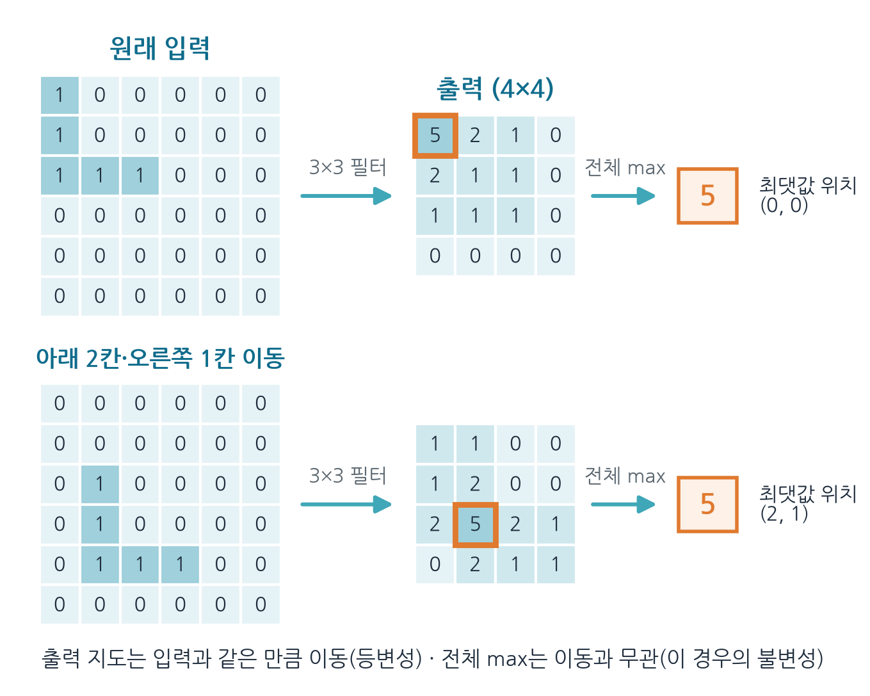
등변성 ≠ 불변성
원자료 권장 실습: 6×6 입력의 작은 패턴을 옮겨 본다
두 주장을 구분하기
등변성: 입력을 옮기면 출력 지도도 같은 만큼 옮겨진다
불변성: 입력을 옮겨도 최종 출력이 같다
합성곱 층 자체는 (경계를 빼면) 등변
pooling·전역 max를 거치면 부분적으로 불변
padding·stride·경계 때문에 깨질 수 있다 — CNN이 완벽한 위치 불변성을 보장하지 않는다
Yun-Hong Min| AICA Lab Meeting |
Notes:
원자료의 권장 실습을 그대로 계산한 그림입니다. L자 패턴을 아래로 2칸, 오른쪽으로 1칸 옮기면 출력 최댓값 위치도 (0,0)에서 (2,1)로 같은 만큼 옮겨집니다. 이것이 등변성입니다. 전역 max 값은 5로 같으므로 이 경우에는 불변입니다. 하지만 패턴이 가장자리 밖으로 반쯤 나가거나 stride가 2이면 성립하지 않을 수 있습니다. '같은 패턴을 여러 위치에서 처리한다'와 '최종 출력이 모든 이동에 완전히 동일하다'는 다른 주장이라는 원자료 문장을 읽어 줍니다.

Slide 19
PyTorch로 shape 확인
손계산을 코드로 검산한다
import torch
import torch.nn as nn
x = torch.randn(8, 3, 32, 32) # (B,C,H,W)
conv = nn.Conv2d(3, 64, 3, padding=1)
pool = nn.MaxPool2d(2)
h = conv(x) # (8, 64, 32, 32)
p = pool(torch.relu(h)) # (8, 64, 16, 16)
print(h.shape, p.shape)
n = sum(t.numel() for t in conv.parameters())
print(n) # 1792 = 3*3*3*64 + 64
# 같은 크기의 Linear(3*32*32, 64*32*32):
# 3072*65536 + 65536 = 201,392,128개
Conv2d(C_in, C_out, K): 필터 C_out개, 각각 C_in×K×K
padding=1, K=3 → 크기 유지
MaxPool2d(2) → H, W 절반, 파라미터 0
파라미터 수는 배치 B나 H·W와 무관
conv.weight.shape = (64, 3, 3, 3): PyTorch는 (C_out, C_in, K, K) 순서
shape 주석을 먼저 쓰고 실행 결과와 비교하는 습관
Yun-Hong Min| AICA Lab Meeting |
Notes:
손으로 계산한 shape과 파라미터 수를 코드로 확인하는 습관을 들이게 합니다. conv.parameters()에는 weight (64,3,3,3)과 bias (64,)가 들어 있습니다. 마지막 주석의 Linear는 실제로 만들면 약 800MB 메모리를 쓰므로 계산만 보여 줍니다. 과제: H, W를 64로 바꿔도 conv의 파라미터 수가 그대로인지 확인하게 하세요.

Slide 20
Week 3 · Part 03
03
SVM이라는 옆길
마진과 일반화 — 1990~2000년대의 또 다른 답
Yun-Hong Min| AICA Lab Meeting |
Notes:
Part 03은 짧게 갑니다. 원자료 방침대로 커널 최적화의 전체 유도는 생략하고, SVM이 던진 질문(마진·복잡도·일반화)만 가져옵니다.

Slide 21
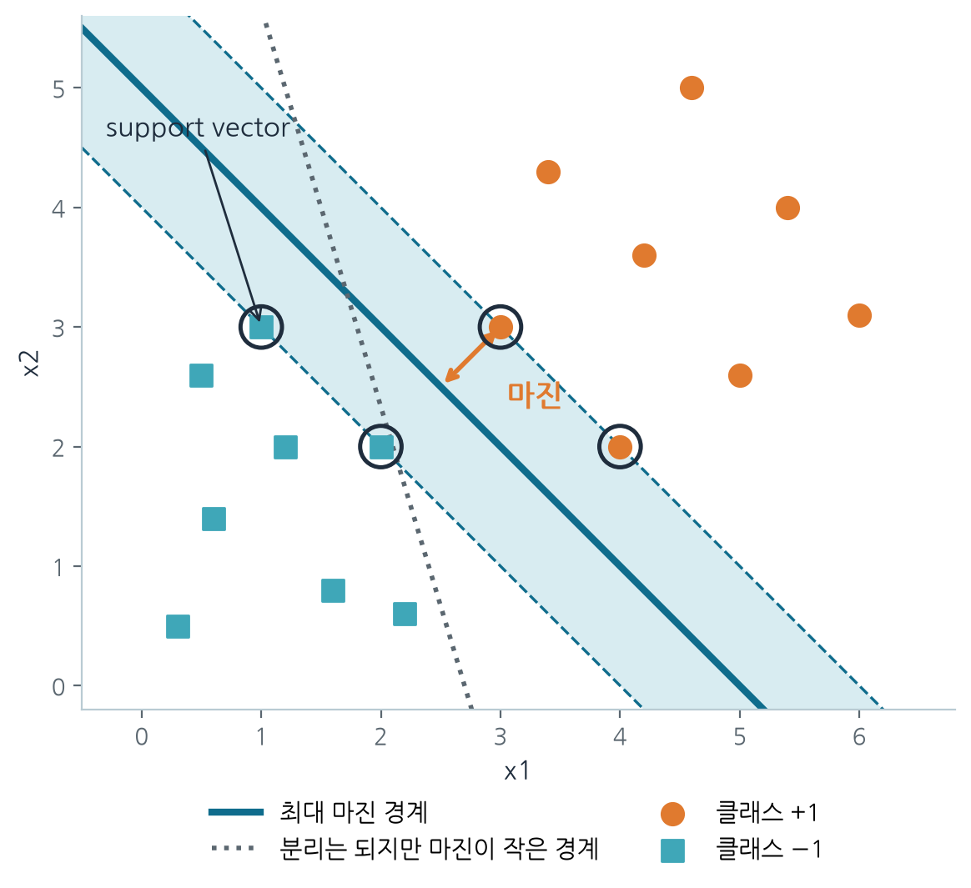
최대 마진 분류기
'분리한다'에서 '얼마나 여유 있게 분리하나'로
Cortes & Vapnik (1995), Support-Vector Networks
나누는 직선은 많다 → 가장 가까운 점과의 거리(마진)가 가장 큰 경계를 고른다
경계를 결정하는 것은 몇 개의 support vector뿐
마진이 크면 데이터가 조금 흔들려도 판정이 유지 → 일반화
soft margin: 일부 위반을 허용하고 그 대가를 C로 조절
비교: Perceptron은 분리만 되면 어떤 직선에서든 멈춘다
Yun-Hong Min| AICA Lab Meeting |
Notes:
Perceptron도 직선을 찾지만 어떤 직선이든 분리만 하면 멈춥니다. 점선 경계는 분리는 하지만 (2,2) 점에 거의 붙어 있어 작은 잡음에도 틀릴 수 있습니다. SVM은 마진을 최대로 하는 경계를 볼록 최적화로 찾습니다. 동그라미 친 점들이 support vector이고, 나머지 점을 지워도 경계는 그대로입니다. 2주차 Perceptron과 직접 비교하면 좋습니다.

Slide 22
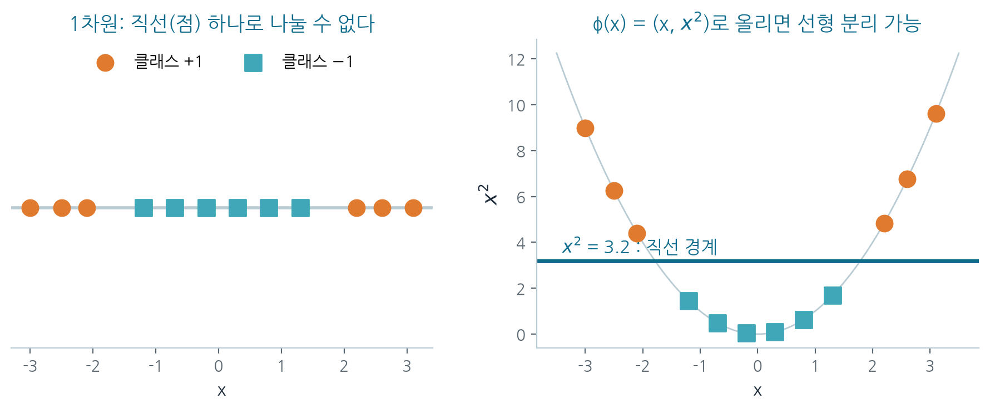
커널: 차원을 올려 분리
2주차 XOR의 또 다른 해법: 비선형 특징 공간
특징 공간으로 올리기
커널 트릭
고른다 vs 배운다
1차원에서 안 되던 분리가 φ(x) = (x, x²)에서는 직선 하나로 가능 — 2주차 XOR과 같은 발상
φ를 직접 계산하지 않고 k(x, x') = φ(x)·φ(x')만 계산 (Boser, Guyon & Vapnik 1992). 예: RBF 커널
SVM은 특징 공간을 사람이 커널로 고르고, 신경망은 은닉층으로 특징을 학습한다
Yun-Hong Min| AICA Lab Meeting |
Notes:
2주차에서 XOR을 은닉층으로 풀었던 것과 같은 발상입니다. 입력을 적절한 특징 공간으로 옮기면 선형 분리가 가능해집니다. SVM은 그 특징 공간을 커널 함수로 미리 정하고, 신경망은 은닉층으로 데이터에서 배웁니다. 이 차이가 이후 '표현 학습'이라는 말의 핵심입니다. 커널 수식 유도는 보충 자료로 넘깁니다.

Slide 23
SVM에서 가져올 질문
신경망을 더 깊게 만드는 것과 별개로 던져야 할 질문
모델 복잡도
일반화의 통제
볼록 최적화
특징은 누가 만드나
데이터에 잘 맞는 복잡도는 어느 정도인가?
파라미터 수만이 복잡도는 아니다
너무 단순 → 과소적합, 너무 유연 → 과적합
처음 보는 데이터에서 잘 맞추려면?
SVM의 답: 마진을 크게
신경망의 답: 규제·증강·데이터 양
SVM 학습은 볼록 문제 → 전역 최적해
같은 데이터면 같은 결과(재현성)
2000년대 SVM이 널리 쓰인 이유 중 하나
커널·수작업 특징(SIFT 등) + 분류기
vs 특징까지 학습하는 깊은 망
2012년 이후 이 축이 크게 이동
이후의 dropout·weight decay·데이터 증강도 '일반화를 무엇으로 통제하나'에 대한 답이다
Yun-Hong Min| AICA Lab Meeting |
Notes:
원자료 표현: SVM은 신경망을 깊게 만드는 것과 별개로 '데이터에 잘 맞는 모델의 복잡도는 어느 정도인가', '무엇을 통제하면 일반화가 좋아지는가'를 묻게 합니다. SVM을 '신경망에 밀려난 실패작'으로 소개하지 않도록 주의합니다. 서로 다른 강점을 가진 병행 흐름이었고, 2010·2011년 ImageNet 우승 팀도 수작업 특징 + 선형 분류기 계열이었습니다.

Slide 24
Week 3 · Part 04
04
깊은 모델이 가능해진 조건
구조 하나가 아니라 데이터·계산·학습 기법의 결합
Yun-Hong Min| AICA Lab Meeting |
Notes:
Part 04의 메시지는 원자료 소제목 그대로입니다: 깊은 모델이 가능해진 것은 구조 하나 덕분이 아니다.

Slide 25
2006: 깊은 망을 다시 학습하기
Hinton, Osindero & Teh (2006) — Deep Belief Network
1층 학습
2층 학습
층층이 쌓기
전체 미세조정
RBM 하나를
라벨 없이 학습
(입력 재구성)
1층의 출력을
입력 삼아
다음 RBM 학습
탐욕적(greedy)
층별 학습으로
좋은 초깃값 확보
라벨로
역전파 fine-tuning
한 번에 깊은 망을 학습하기 어려우니 한 층씩 좋은 출발점을 만든다 — 깊은 학습에 대한 관심을 되살린 계기
주의: 당시의 층별 사전학습은 오늘날 언어 모델의 사전학습과 같은 알고리즘이 아니다
이후 ReLU·좋은 초기화·대규모 데이터·GPU가 갖춰지며 층별 사전학습 없이도 깊은 망을 학습하게 된다
교훈: 표현력(깊이)만으로는 부족하고 학습 가능성(초깃값·최적화)이 함께 필요하다
표현할 수 있는 것과 학습으로 찾을 수 있는 것은 다르다
Yun-Hong Min| AICA Lab Meeting |
Notes:
DBN은 깊은 모델을 학습시키기 위한 역사적 접근 중 하나입니다. 핵심은 '좋은 초깃값'이 깊은 망 학습에 중요하다는 관찰입니다. 원자료 [12] 주석대로, 현대 LLM의 사전학습(다음 토큰 예측)과 이름만 같을 뿐 알고리즘은 다릅니다. 학생 질문 대비: RBM의 세부 수식은 이 과정의 범위 밖이라고 안내합니다.

Slide 26
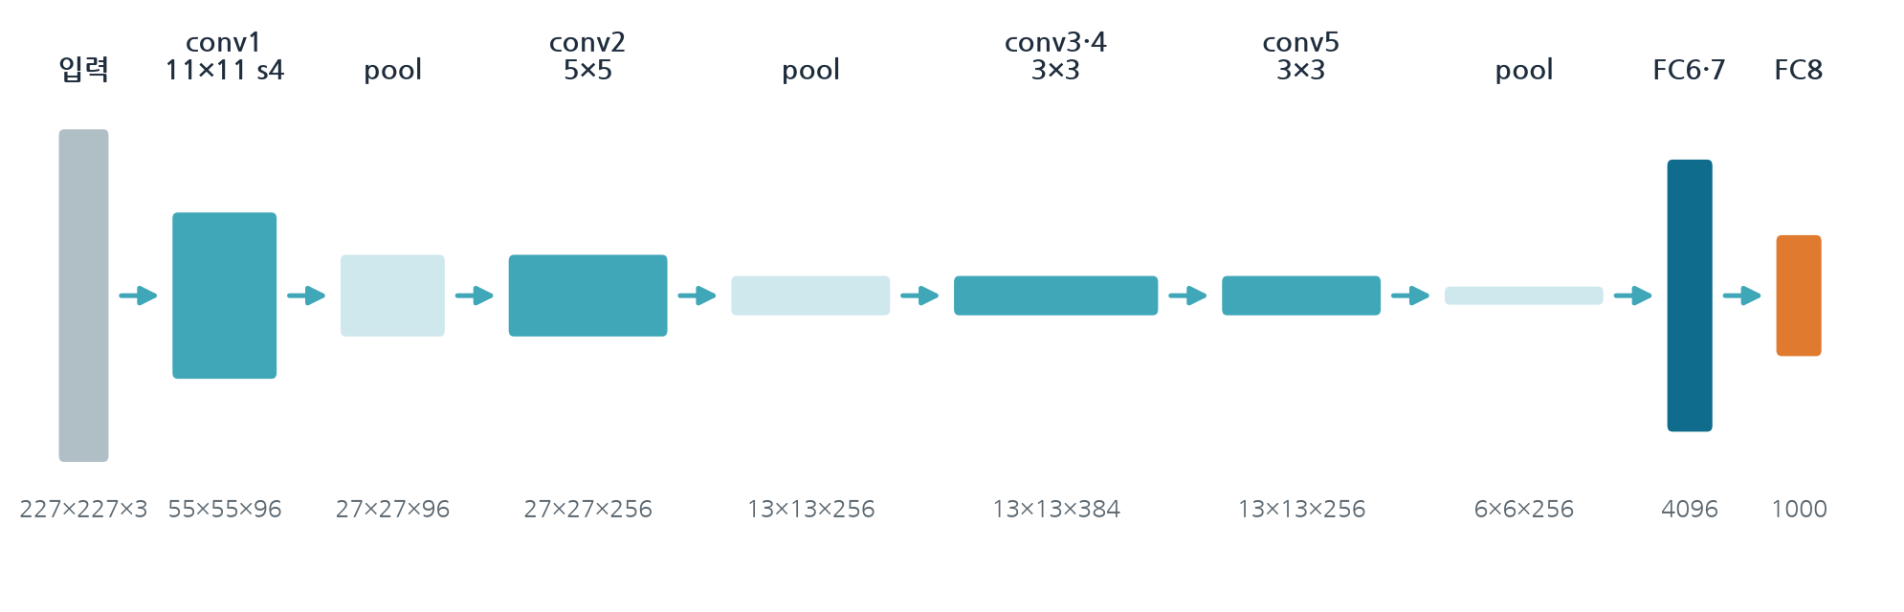
AlexNet (2012)
Krizhevsky, Sutskever & Hinton — ImageNet Classification with Deep CNNs
15.3%
약 6천만 파라미터
GPU 2장
ImageNet
ILSVRC-2012 top-5 오류 (2위 26.2%)
65만 뉴런 · conv 5층 + FC 3층
GTX 580 (3GB) 두 장에 모델을 나눠 5~6일 학습
Deng 등 2009 · ILSVRC 1000 클래스, 학습 이미지 약 120만 장
Yun-Hong Min| AICA Lab Meeting |
Notes:
AlexNet의 shape 흐름은 LeNet과 같은 conv-pool 반복이지만 규모가 훨씬 큽니다. 첫 층은 11×11 필터를 stride 4로 적용해 227에서 55가 됩니다. 2위와 10%p 넘게 차이가 난 결과가 분야의 흐름을 바꿨습니다. 약 6천만 파라미터를 과적합 없이 학습하려면 120만 장 규모의 라벨 데이터가 필요했습니다. ImageNet 전체는 약 1,400만 장·2만여 범주이고, ILSVRC는 그중 1000 클래스를 쓴 대회입니다.

Slide 27
구조 하나 덕분이 아니다
AlexNet = 데이터 · GPU · CNN · 비선형성 · 증강과 규제가 함께 작동한 사례
1
데이터
2
계산
3
활성화
ImageNet 120만 장 + 데이터 증강(무작위 crop·좌우 반전·색 변화)
GPU 병렬 계산 — CPU로는 몇 주~몇 달 걸릴 학습을 며칠로
ReLU: 4층 CNN 실험에서 tanh보다 약 6배 빨리 목표 오류에 도달
4
규제
5
초기화·최적화
6
구조
Dropout(p=0.5, FC층) + weight decay로 과적합 억제
SGD + momentum 0.9, 학습률 단계적 감소, 가중치 초기화 설계
CNN의 지역성·가중치 공유 — LeNet 이후의 가정
표현력이 충분해도 학습·데이터·자원이 부족하면 그 표현을 얻지 못할 수 있다
Yun-Hong Min| AICA Lab Meeting |
Notes:
원자료 문장을 그대로 읽습니다: AlexNet은 대규모 데이터, GPU 계산, CNN, 비선형성, 데이터 증강과 정규화가 함께 작동하는 사례입니다. 각 요소를 빼면 어떻게 될지 학생에게 하나씩 물어보세요. 예를 들어 데이터가 LeNet 시절 규모였다면 6천만 파라미터는 심한 과적합을 일으켰을 것입니다. 초기화는 이후 He 초기화(2015, Var(W)=2/n_in)처럼 ReLU에 맞춘 방법으로 발전합니다.

Slide 28
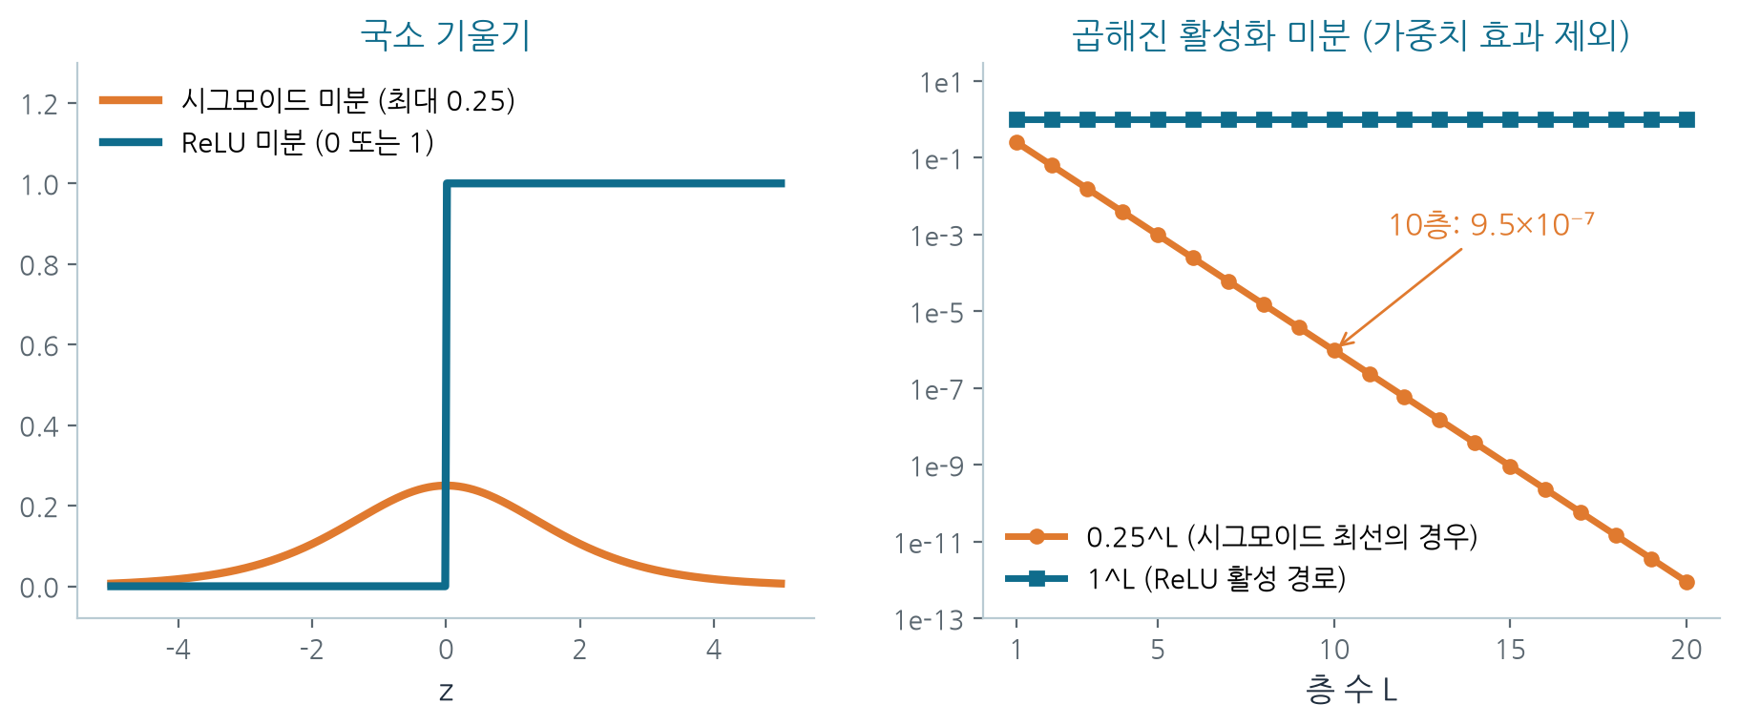
ReLU와 기울기
2주차의 ReLU가 깊은 망에서 왜 중요해졌나
시그모이드
ReLU
주의
미분이 최대 0.25 → 층마다 곱해지면 10층에서 10⁻⁶ 수준까지 줄어든다
활성 구간 미분 1 → 활성 경로에서 gradient 크기를 유지, 계산도 단순
음수 구간은 0(죽은 뉴런). 초기화·학습률·입력 분포에 따라 여전히 소실·폭주 가능 — 'ReLU면 기울기 소실이 모두 사라진다' ✗
Yun-Hong Min| AICA Lab Meeting |
Notes:
오른쪽 그래프는 가중치 효과를 제외하고 활성화 미분만 곱한 최선의 경우입니다. 시그모이드는 10층만 지나도 백만분의 1 수준이 됩니다. ReLU는 활성된 경로에서 1을 곱하므로 이 요인이 사라집니다. 그러나 가중치 행렬의 크기, 초기화, 학습률에 따라 여전히 gradient가 줄거나 커질 수 있습니다. 원자료가 명시적으로 피하는 주장('ReLU면 기울기 소실이 모두 사라진다')을 오개념으로 짚습니다.

Slide 29
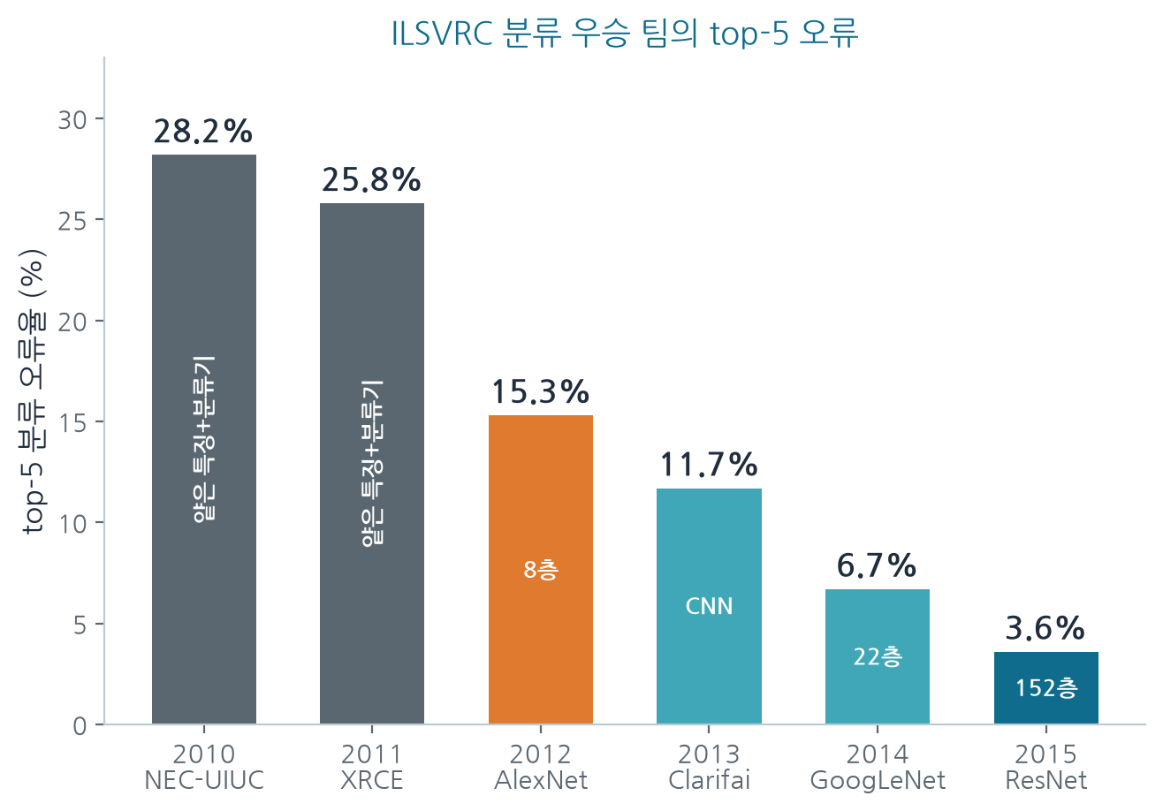
ILSVRC: 오류는 줄고 층은 깊어졌다
2012년 이후 우승 모델은 모두 CNN, 그리고 점점 깊어진다
2014: 더 깊게
VGG (Simonyan & Zisserman): 3×3 합성곱만 16~19층, VGG-16 약 1.38억 파라미터, top-5 7.3% (2위)
GoogLeNet (Szegedy 등): 22층 Inception, 1×1 합성곱으로 채널 축소, AlexNet보다 약 12배 적은 파라미터, 6.67% (1위)
질문: 그럼 계속 쌓기만 하면 될까? → Part 05
Yun-Hong Min| AICA Lab Meeting |
Notes:
2010·2011년 우승 팀은 수작업 특징과 선형 분류기 계열이었습니다. 2012년 AlexNet 이후 우승 모델은 모두 CNN이고 층 수가 8, 22, 152로 늘어납니다. VGG는 작은 3×3 필터를 깊게 쌓는 단순한 설계, GoogLeNet은 여러 크기의 필터를 병렬로 쓰고 1×1 합성곱으로 계산을 줄인 설계입니다. 숫자는 각 해의 대회 테스트 top-5 오류이며, 모델 간 조건(앙상블 여부 등)이 다르다는 점도 언급합니다.

Slide 30
Week 3 · Part 05
05
Residual과 정규화
깊게 쌓은 계산을 학습 가능하게 만드는 조건
Yun-Hong Min| AICA Lab Meeting |
Notes:
Part 05는 6주차 Transformer 블록의 잔차 연결과 LayerNorm으로 곧장 이어집니다. 여기서는 '왜 필요했는가'라는 문제의식에 집중합니다.

Slide 31
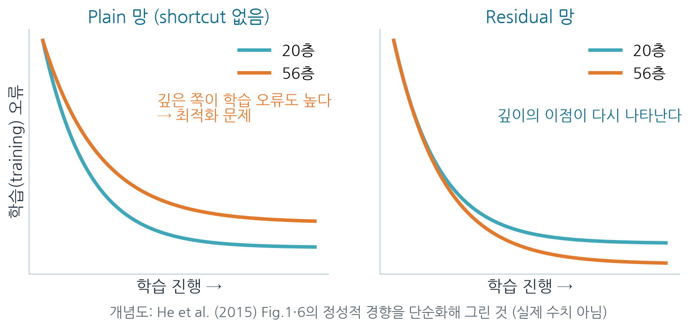
깊게 쌓으면 더 나빠진다?
표현력은 늘었는데 학습 오류가 커지는 역설
관찰 (He et al. 2015)
과적합이 아니다
해는 존재한다
CIFAR-10·ImageNet에서 56층 plain 망이 20층보다 학습 오류도 높았다
학습 데이터에서조차 나쁘다 → 일반화가 아니라 최적화의 문제 (degradation)
56층은 20층 + 항등 36층으로 20층을 흉내 낼 수 있다 → Optimizer가 그 해를 못 찾을 뿐
Yun-Hong Min| AICA Lab Meeting |
Notes:
이 그림은 He et al. 논문의 경향을 단순화한 개념도이며 실제 수치가 아닙니다. 핵심은 깊은 망이 '학습 오류'도 높다는 점입니다. 과적합이라면 학습 오류는 낮고 검증 오류만 높아야 합니다. 2주차에서 배운 '표현할 수 있음 vs 학습으로 찾을 수 있음'의 구분이 정확히 여기서 쓰입니다. 추가 층이 항등 함수만 되어도 20층과 같은 성능이 나와야 하는데, 여러 비선형 층으로 항등을 만드는 것이 의외로 어렵습니다.

Slide 32
잔차 연결
y = x + F(x) ∂y/∂x = I + ∂F/∂x
x
이전 표현 — 그대로 다음으로 전달
숫자로 확인
F(x)
층이 학습할 변화량(residual)
x = [2.0, −1.0], F(x) = [0.1, 0.3]
→ y = [2.1, −0.7]: 원래 표현 + 작은 수정
F = 0 이면 y = x — 층을 더해도 '아무것도 안 하기'가 쉽다
gradient는 1 + ∂F/∂x: F의 기울기가 작아도 1이 남는다
plain: 기울기의 곱 ∂F₁·∂F₂·… / residual: (1+∂F₁)(1+∂F₂)… — 급감하지 않는다
I
항등 경로: gradient가 그대로 흐르는 길
∂F/∂x
잔차 가지의 기울기 — 작아져도 전체가 막히지 않음
원래 표현에 변화량을 더한다 — 항등 경로가 깊은 망의 gradient 통로가 된다
Yun-Hong Min| AICA Lab Meeting |
Notes:
He et al. (2015)의 핵심 아이디어입니다. 층이 전체 함수 H(x)를 배우는 대신 H(x) − x = F(x)를 배우게 합니다. Jacobian이 I + ∂F/∂x라는 것은 identity 경로가 있다는 뜻입니다. 원자료 주의: 이 식은 Pre-LN처럼 단순한 잔차 경로에서 성립합니다. 원형 Transformer의 Post-LN은 덧셈 뒤에 LayerNorm이 있어 전체 미분을 그대로 I + ∂F/∂x라고 하면 안 됩니다(6주차).

Slide 33
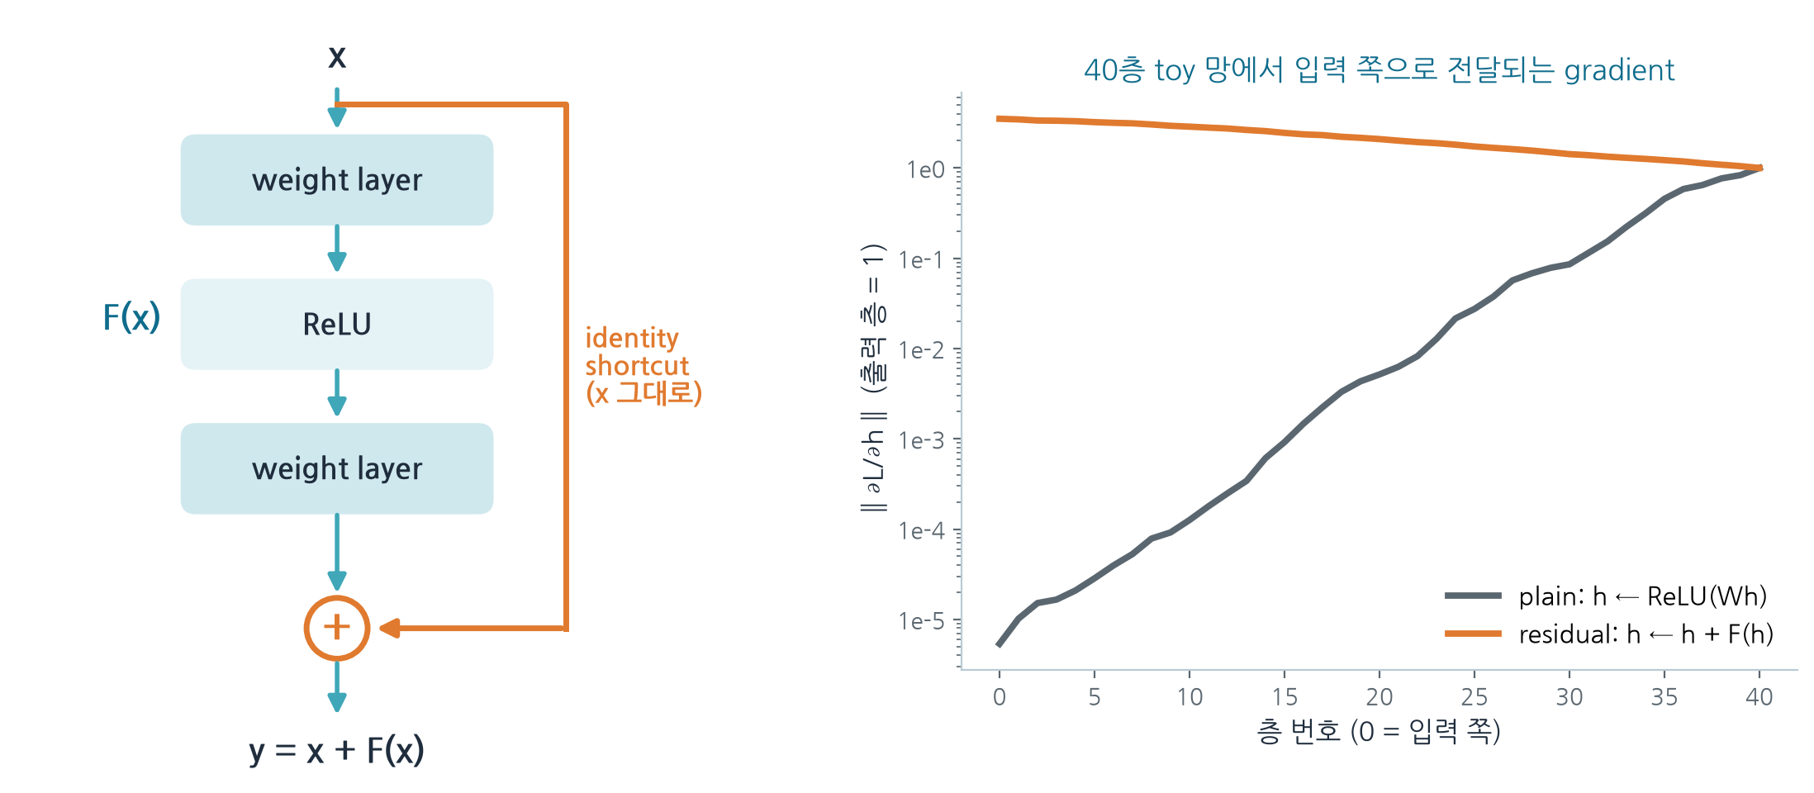
잔차 블록과 gradient 경로
shortcut이 있으면 입력 쪽 층까지 gradient가 도착한다
toy 실험: 64차원 · 40층 · 가중치 분산 1/n · 잔차 가지 0.1배. 수치는 설정에 따라 달라지며 경향만 본다
Yun-Hong Min| AICA Lab Meeting |
Notes:
왼쪽은 ResNet 논문의 기본 블록 구조입니다: 두 개의 가중치 층과 ReLU가 F(x)를 만들고, x가 shortcut으로 더해집니다. 오른쪽은 이 강의용 toy 실험으로, 직접 numpy로 계산한 층별 gradient 크기입니다. plain 망은 입력 쪽으로 갈수록 10만분의 1까지 줄어들지만, 잔차 망은 1~4 범위에 머뭅니다. 원논문의 실험 결과가 아니라 설정을 단순화한 재현이라는 점을 분명히 말합니다.

Slide 34
정규화의 식
x̂ = (x − μ) / √(σ² + ε) y = γ·x̂ + β
μ, σ²
평균·분산 — 어느 축에서 구하나가 핵심
숫자로 확인
ε
0으로 나누기를 막는 작은 수
x = (1, 2, 3, 4)
μ = 2.5, σ² = 1.25, √σ² ≈ 1.118
x̂ ≈ (−1.34, −0.45, 0.45, 1.34)
γ = 2, β = 1 → y ≈ (−1.68, 0.11, 1.89, 3.68)
x를 10배 해도 x̂는 그대로 — 입력 스케일에 둔감해진다
γ, β
학습 가능한 scale·shift (필요하면 원래 스케일 복원)
x̂
평균 0 · 분산 1로 맞춘 값
층마다 표현의 스케일을 일정하게 → 깊은 망이 초기화·학습률에 덜 민감해진다
Yun-Hong Min| AICA Lab Meeting |
Notes:
정규화는 평균 0, 분산 1로 맞춘 뒤 학습 가능한 γ, β로 다시 조정합니다. 원자료 6장 실습 예시(x=(1,2,3,4))와 같은 숫자를 씁니다. γ와 β가 있으므로 정규화가 표현력을 빼앗지 않습니다. 필요하면 모델이 원래 스케일을 되찾을 수 있습니다. 다음 장에서 '어느 축의 평균인가'에 따라 BatchNorm과 LayerNorm이 갈린다는 것을 봅니다.

Slide 35
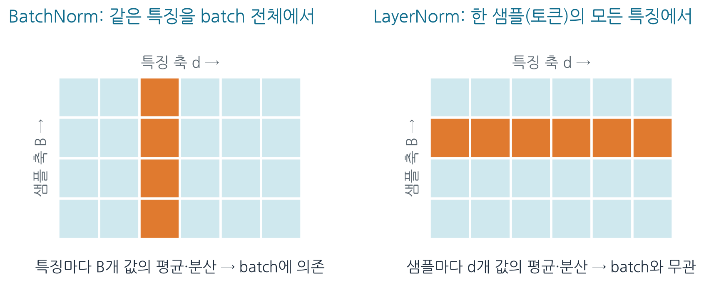
BatchNorm vs LayerNorm
같은 식, 다른 축: 무엇을 묶어 평균을 내는가
BatchNorm (2015)
LayerNorm (2016)
오개념 13
Ioffe & Szegedy. 특징마다 batch 통계 → CNN의 표준. 추론 때는 누적 평균 사용, 작은 batch에 약함
Ba, Kiros & Hinton. 샘플(토큰)마다 특징 축 통계 → batch 크기와 무관, RNN·Transformer의 표준
'LayerNorm은 batch 전체를 정규화한다' ✗ — 입력 (B, N, d)이면 각 토큰의 마지막 d축
Yun-Hong Min| AICA Lab Meeting |
Notes:
이름을 외우기보다 어떤 칸들을 묶어 평균과 분산을 구하는지 그림에 표시하게 합니다. BatchNorm은 열(같은 특징, 여러 샘플), LayerNorm은 행(한 샘플, 모든 특징)입니다. BatchNorm은 batch에 의존하므로 학습과 추론의 동작이 다르고, 시퀀스 길이가 다양한 언어 모델에서는 LayerNorm이 자연스럽습니다. 원자료 오개념 13번을 여기서 확인합니다.

Slide 36
잔차·정규화를 어떻게 볼까
원자료 계보: 잔차 · 정규화 · 병렬 시퀀스 계산 (2015–2017)
학습 조건을 만드는 부품
Post-LN 주의
병렬화는 Attention만이 아니다
'의미를 추출하는 블록'이 아니라 깊은 계산을 학습하고 이어 가는 조건
잔차: gradient와 정보가 흐르는 통로
LayerNorm: 표현 스케일을 다루는 도구
원형 Transformer는 Post-LN: LN(x + F(x))
이때 전체 미분은 I + ∂F/∂x가 아니다
Pre-LN x + F(LN(x))에서 identity 경로가 그대로 보인다 → 6주차
ConvS2S(Gehring 등 2017): 순환 없이 합성곱으로 시퀀스 처리
CNN은 이미지만의 도구가 아니다
총연산량·의존성·실제 시간은 별개의 축
Transformer = Attention + FFN + 잔차 + 정규화 + 위치 정보 — 오늘 배운 부품이 그대로 들어간다
Yun-Hong Min| AICA Lab Meeting |
Notes:
원자료는 잔차와 정규화를 '의미를 추출하는 블록'과 똑같이 설명하지 말고 깊은 계산을 학습하는 조건으로 도입하라고 합니다. Post-LN과 Pre-LN의 차이는 6주차에서 자세히 다루므로 여기서는 '위치에 따라 미분이 달라진다'만 예고합니다. ConvS2S는 CNN이 이미지만의 도구가 아니며, 순환을 없애려는 시도가 Attention 이전에도 있었음을 보여 줍니다.

Slide 37
다리 놓기: CNN에서 Attention으로
Bridge: 미리 정한 국소 영역 대신, 입력에 따라 참조할 위치와 비중을 계산하면?
CNN (오늘)
Attention (5주차)
참조할 위치를 미리 정한다 (K×K 이웃)
비중(가중치)은 학습 후 고정 — 입력과 무관
먼 위치는 층을 쌓아야 연결
지역 구조가 강한 데이터(이미지)에 잘 맞는 가정
비용은 위치 수 N에 비례
참조할 위치를 입력에 따라 계산한다
비중이 입력마다 달라지는 가중합(softmax)
한 층에서 모든 위치를 직접 연결
대신 위치 정보를 따로 넣어야 한다
비용: 위치 쌍 N²개의 점수표
→
오개념 1: CNN→RNN→Transformer '교체'가 아니라, 데이터 구조별 계보가 병행했다
Yun-Hong Min| AICA Lab Meeting |
Notes:
원자료의 Bridge Question을 그대로 던집니다. CNN이 미리 정한 국소 영역에서 정보를 합친다면, 입력에 따라 참조할 위치와 비중을 계산하도록 바꾸면 어떤 구조가 될까요? 답은 5주차의 Attention이지만, 오늘은 질문만 남겨 둡니다. 오개념 1번: CNN은 지금도 이미지 분야에서 널리 쓰이며, RNN·Transformer가 CNN을 '대체'한 것이 아니라 서로 다른 데이터 구조에 다른 가정을 넣은 계보가 병행했습니다.

Slide 38
개념 확인
답을 고르기보다 '왜'를 계산으로 설명해 보자
입력 32×32, 5×5 필터, padding 0, stride 1인 합성곱의 출력 크기는? padding 2를 주면?
Q1
3×3 합성곱, 입력 3채널 → 출력 64채널 층의 파라미터 수는? 입력 이미지가 2배 커지면?
Q2
'CNN은 입력을 옮겨도 최종 출력이 항상 같다' — 참인가, 거짓인가?
Q3
56층 plain 망의 학습 오류가 20층보다 높다. 과적합 때문인가?
Q4
'Transformer의 LayerNorm은 batch 전체의 같은 특징을 정규화한다' — 참인가, 거짓인가?
Q5
Yun-Hong Min| AICA Lab Meeting |
Notes:
3~4분간 짝과 풀게 한 뒤 확인합니다. 1, 2번은 공식 계산, 3번은 등변성/불변성 구분, 4번은 표현력과 최적화의 구분, 5번은 정규화 축을 묻습니다. 틀린 학생에게는 해당 슬라이드로 돌아가 그림에서 직접 찾게 합니다.
[정답]
Q1. 입력 32×32, 5×5 필터, padding 0, stride 1인 합성곱의 출력 크기는? padding 2를 주면?
→ 28×28. padding 2이면 (32+4−5)/1+1 = 32 → 32×32로 크기 유지.
Q2. 3×3 합성곱, 입력 3채널 → 출력 64채널 층의 파라미터 수는? 입력 이미지가 2배 커지면?
→ 3·3·3·64 + 64 = 1,792. 입력 H·W와 무관하므로 그대로(출력 feature map만 커짐).
Q3. 'CNN은 입력을 옮겨도 최종 출력이 항상 같다' — 참인가, 거짓인가?
→ 거짓. 합성곱은 이동 등변성을 가지며, 불변성은 pooling 등으로 부분적으로만 얻는다. 경계·padding·stride에 따라 깨질 수 있다.
Q4. 56층 plain 망의 학습 오류가 20층보다 높다. 과적합 때문인가?
→ 아니다. 학습 오류 자체가 높으므로 최적화 문제(degradation). Residual은 identity 경로로 이를 완화한다.
Q5. 'Transformer의 LayerNorm은 batch 전체의 같은 특징을 정규화한다' — 참인가, 거짓인가?
→ 거짓(오개념 13). 각 토큰의 마지막 특징 축 d의 평균·분산을 쓴다. batch 축 통계는 BatchNorm.

Slide 39
이번 주 과제
멘토링 3회차: 필터 · 수용 영역 · 파라미터 수
1
필터 손계산
2
파라미터 세기
3
깊이 실험
6×6 입력에 3×3 필터 하나를 적용
작은 패턴을 한 칸 옮겨 출력 비교
경계 처리(padding)를 같게 두기
등변성이 깨지는 경우 하나 찾기
LeNet-5 각 층의 shape·파라미터 표
같은 크기의 FC 층과 비교
PyTorch numel()로 검산
AlexNet conv1 출력 55 검산
plain vs residual 망(10·30층)
학습 오류와 층별 gradient 크기 기록
그래프 1장 + 해석
정규화 층을 넣었을 때 변화 관찰
제출: 계산 과정 + shape 표 + 그래프 1장 + '관찰'과 '해석'을 구분한 3문장
Yun-Hong Min| AICA Lab Meeting |
Notes:
원자료의 권장 실습(3×3 필터를 6×6 입력에 적용하고 패턴을 옮겨 보기, FC와 파라미터 비교)을 과제로 옮겼습니다. 깊이 실험은 MNIST나 CIFAR-10 일부만 써도 충분합니다. 결과를 '관찰'과 '해석'으로 나누어 쓰게 하는 것은 원자료의 '더 좋은 설명의 형식'을 따른 것입니다.

Slide 40
참고 자료
번호 | 문헌 | 읽을 부분
[10] | LeCun, Bottou, Bengio & Haffner (1998) Gradient-Based Learning Applied to Document Recognition | 합성곱·가중치 공유, LeNet-5 구조
[07] | Cortes & Vapnik (1995) Support-Vector Networks | 마진과 일반화의 관점
[12] | Hinton, Osindero & Teh (2006) A Fast Learning Algorithm for Deep Belief Nets | 층별 학습 (현대 사전학습과 구분)
[13] | Krizhevsky, Sutskever & Hinton (2012) ImageNet Classification with Deep CNNs | Architecture·학습 절: 데이터·GPU·ReLU·규제
[19] | He, Zhang, Ren & Sun (2015) Deep Residual Learning for Image Recognition | §3 residual learning, identity shortcut
[20] | Ba, Kiros & Hinton (2016) Layer Normalization | §3 특징 차원 정규화, BatchNorm 비교
[21] | Gehring et al. (2017) Convolutional Sequence to Sequence Learning | 순환 없는 시퀀스 처리
[42] | Goodfellow, Bengio & Courville (2016) Deep Learning | Ch.9 합성곱 신경망
추가 | Fukushima (1980) Neocognitron · Deng et al. (2009) ImageNet · Ioffe & Szegedy (2015) Batch Normalization · Simonyan & Zisserman (2014) VGG · Szegedy et al. (2014) GoogLeNet | 계보 확인용
Yun-Hong Min| AICA Lab Meeting |
Notes:
번호는 원자료 참고문헌 번호입니다. 먼저 [13] AlexNet의 Architecture 절과 [19] ResNet §3을 읽기를 권합니다. '추가' 행은 원자료 목록에는 없지만 오늘 계보 슬라이드의 연도를 확인하는 데 쓴 문헌입니다.

Slide 41
오늘의 정리
CNN = 지역성·가중치 공유라는 구조적 가정 — 같은 층에서 파라미터 1,792개 vs FC 약 2억 개
1
shape 계산: O = ⌊(N+2P−K)/S⌋+1, 파라미터 K·K·C_in·C_out + C_out (입력 크기와 무관)
2
합성곱은 이동 등변이며, 완전한 위치 불변성은 보장하지 않는다
3
SVM은 마진·복잡도·일반화를 묻게 했고, 깊은 모델은 데이터·GPU·ReLU·규제·초기화의 결합으로 가능해졌다
4
Residual y = x + F(x)와 정규화는 깊게 쌓은 계산을 학습 가능하게 만드는 조건
5
다음 주 → 언어·순서·기억 — Word2Vec, RNN, LSTM, Seq2Seq: 순서가 있는 데이터에는 어떤 가정을 넣을까?
Yun-Hong Min| AICA Lab Meeting |
Notes:
다섯 문장을 학생이 자기 말로 다시 말해 보게 합니다. 오늘은 공간 구조(이미지)에 맞는 가정을 넣었습니다. 다음 주에는 순서가 있는 데이터, 즉 언어를 벡터로 바꾸고 RNN과 LSTM으로 기억을 다루며, Seq2Seq의 고정 길이 벡터 병목까지 갑니다.

Slide 42
Question ?
E-mail: picomin1027@gmail.com

